Slide 1

Data Structure Design
Problem Definition and Modeling
Wonhee Cho
Student ID: 20153129

Slide 2
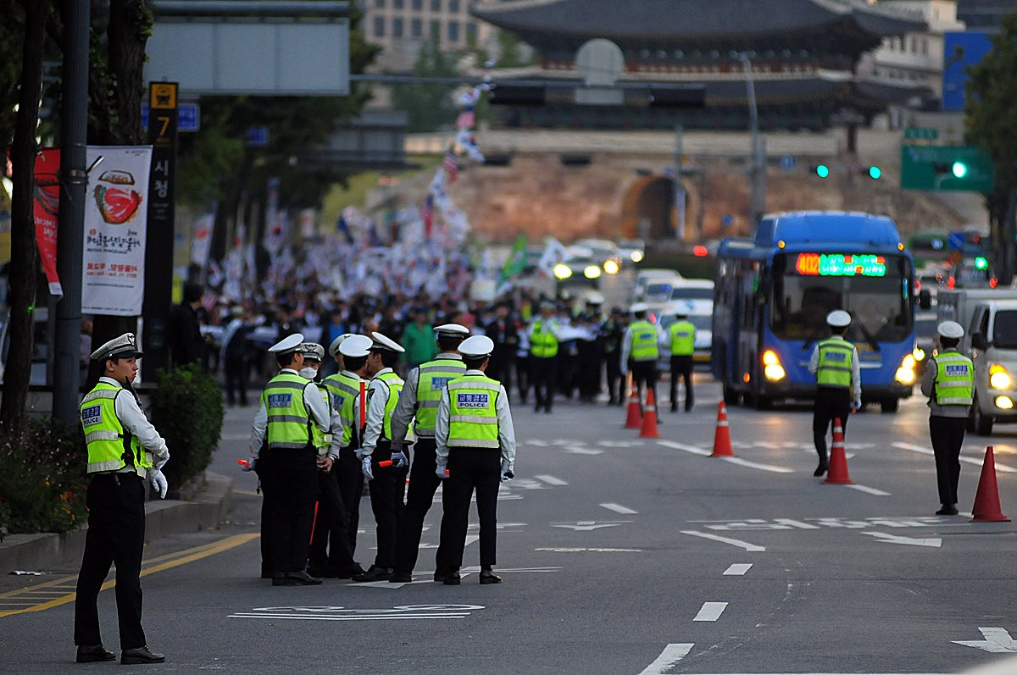
Demonstration Parade Route
Notes:
의무경찰 출신인 자로 항상 시위대의 이동 경로를 파악하는 역할을 많이 했음.
서울 시내 교통량이 많은 주요 교차로는 다 한번씩 근무해봤고 아는 수준.
군생활을 하면서 얻은 지식을 이번 과제에 응용하고자
시위대의 행진 경로를 Dynamic Graph로 표현하고자 결심.

Slide 3
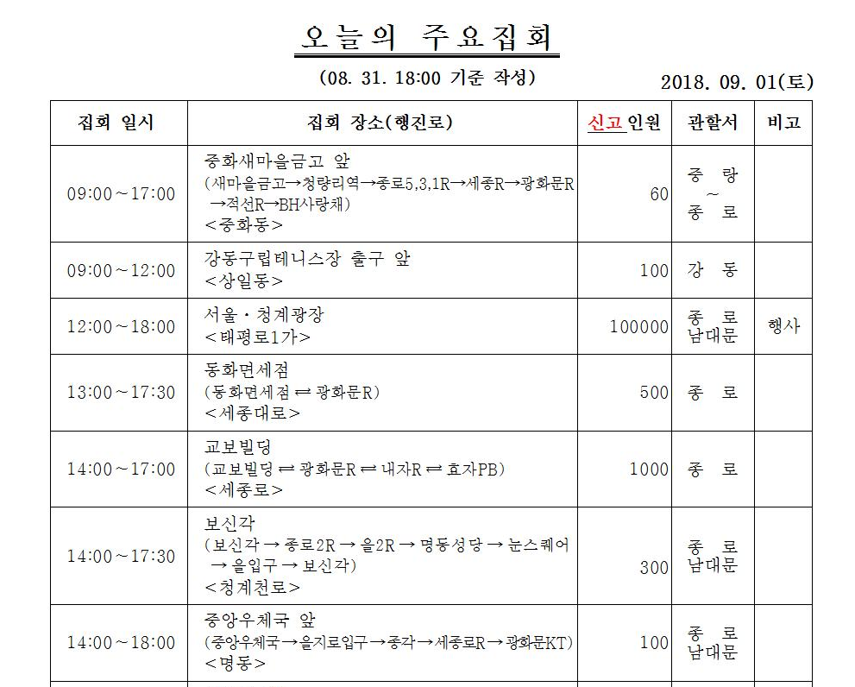
Demonstration Parade Route
(Raw Data)
Node :
Intersection
Edge :
Road between intersections
Weight :
Road length
Orientation :
Parade’s Direction
(Can be bi-directional)
Dynamic Issues :
Changing nodes over time
<2018.09.01 서울시 집회 개요 일부>
Notes:
위의 자료는 경찰청 홈페이지에서 얻을 수 있는 오늘의 주요 집회 자료(매일 업데이트)
Graphing 하고 싶은 시위대의 집회 일시, 행진 경로(교차로별), 시위대 인원, 관할서 등이 표시되어 있음.
이번 프로젝트에서는 사진 오른쪽의 설명과 같이 Graph를 구성할 예정.

Slide 4
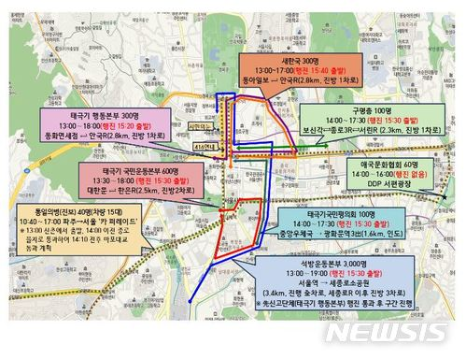
Demonstration Parade Route
(Processed Data)
Node :
Intersection
Edge :
Road between intersections
Weight :
Road length
Orientation :
Parade’s Direction
(Can be bi-directional)
Dynamic Issues :
Changing nodes over time
<2018.02.03 종로구 행진 요도>
Notes:
위의 자료도 경찰청 홈페이지에서 얻을 수 있는 집회/행진 요도.

Slide 5
Graphing the Parade Route
(Precondition & Calculation)
The parade proceeds in a single row, is not affected by traffic situation and
does not stop at any circumstances.
When the head of the parade reaches the end of current intersection,
a new node is created to which the parade proceeds.
When the tail of the parade passes the end of current intersection,
the corresponding node is deleted from the graph.
Parade length = Number of protesters * 1meter
Ex) Parade length = 100 * 1m = 100m
Road length(weight) = Straight line distance between two intersections(meter)
(Calculated via google earth manually)
Parade speed(mpm) = Total route length(meter) / Parade time(minute)
Ex) Speed = 5km / 2h = 5000m / 120m = 41.66mpm

Slide 6
Graphing the Parade Route
(Precondition & Calculation Explained)

Slide 7
Graphing the Parade Route
(Processable Information)
Dynamic Shortest Distance(차벽 예상 사거리)
Protesters tend to divert designated path and proceed straight to the destination at all times. Continuous shortest distance calculation between the intersections a parade is passing by and the destination is an essential information for predicting intersections that is in need of police barricade.
Closeness Centrality(주요 경력 배치 사거리)
Continuous CC calculation, excluding intersections the parade is passing by, is an essential information for predicting intersections that is in most need of police force deployment.
Number of Components(진행중인 행진 수)
Indicates the number of parades in progress

Slide 8
Q&A
Problem Definition and Modeling

Slide 9
Bibliography
Notes:
위의 자료도 경찰청 홈페이지에서 얻을 수 있는 주요 집회/행진 자료(매일 업데이트)
전 슬라이드에서 보여준 요도표는 Processed Data이고 이건 Raw Data.
Processed Data가 항상 존재하는 것은 아니어서 Raw Data를 직접 활용할 수도 있음.
행진의 경로가 교차로별로 표기 되어있어 데이터 내용은 동일.

